Slide 1
Урок 12 Латинская Америка в XIX в.
Латинская Америка под властью Испании
Борьба за независимость
Итоги освободительной деятельности
Домашнее задание: параграф 26

Slide 2
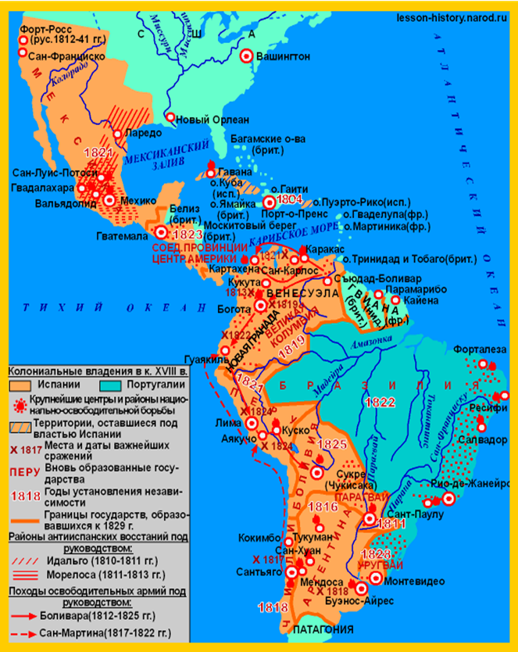
Латинская Америка в конце XVIII – XIX вв.
Огромная территория
Правящая верхушка – белые из метрополии
Ниже стояли креолы – белые местные уроженцы
Еще ниже – метисы, мулаты и самбо
Notes:
Северная Америка в 1750
1759 – поражение Франции

Slide 3
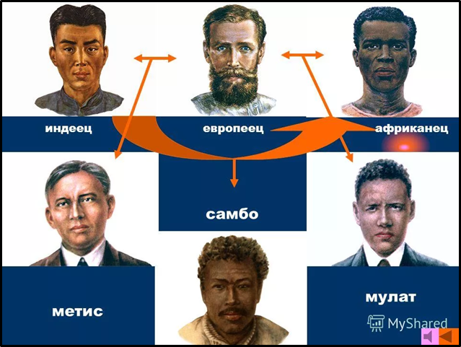

Slide 4
Причины борьбы за независимость
Недовольство местной элиты зависимостью от Испании
Недовольство индейцев и негров своим неполноправным положением
Вдохновлялись Войной за независимость США
Ослабление метрополий в результате Великой Французской революции и Испано-французской войны (1808-1814)

Slide 5
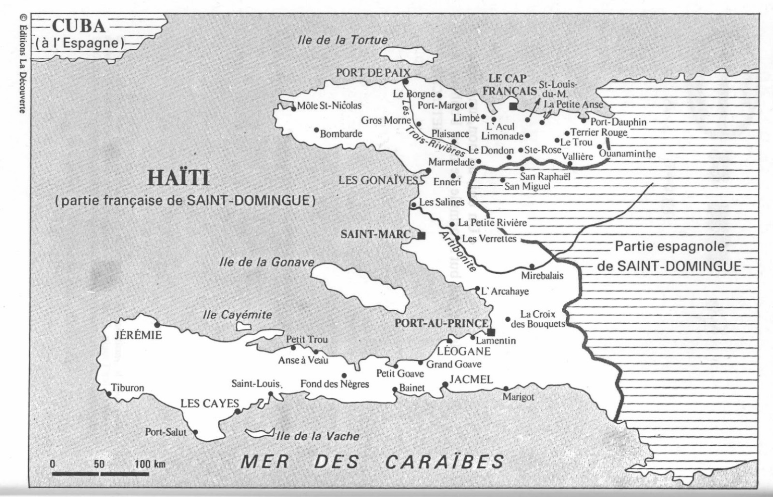
Революция на Гаити
Notes:
Провозглашение независимости в 1776 г.

Slide 6
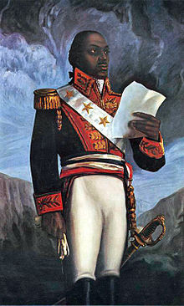
Революция на Гаити
1791 – начало восстания негров-рабов на острове Гаити
1804 – провозглашено первое независимое государство Латинской Америки – Гаити
Туссен Лувертюр – лидер революции

Slide 7
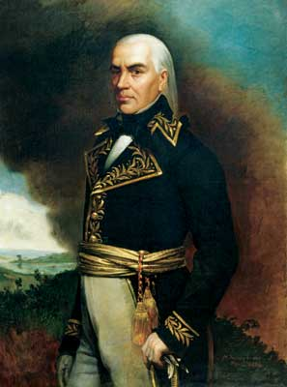
Франсиско Миранда
Знатный креол, учился в Испании
Первый автор идеи независимости испанских колоний
Пытался заручиться помощью европейских держав
Участник Великой французской революции
В 1806-1812 г. пытался поднять восстание в Венесуэле, но был разбит и умер в тюрьме

Slide 8
Война за независимость испанских колоний
Шла в 1810 – 1826 гг.
Толчком к началу войны послужила оккупация Испании Наполеоном
Участники:
дворяне (креолы)
крестьяне (индейцы и метисы)
рабы (негры)

Slide 9
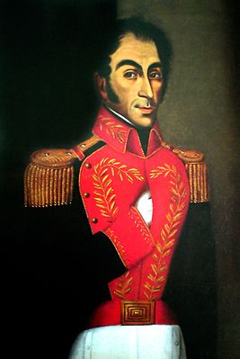
Симон Боливар
Знатный креол
Учился во Франции, жил в США
Создал план освобождения Южной Америки
Участвовал в провозглашении независимости Венесуэлы (1811) но потерпел поражение
1816 – объявил об отмене рабства
1819 – Венесуэла и Новая Гранада объединились в Великую Колумбию

Slide 10
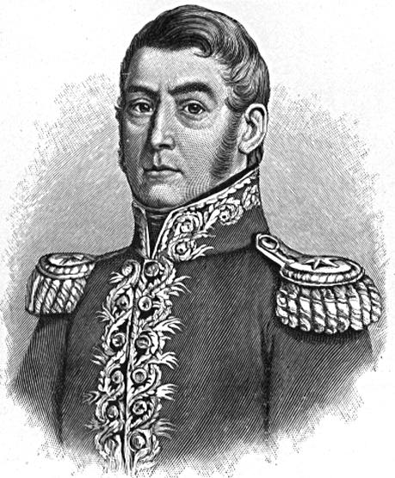
Хосе де Сан-Мартин
Знатный креол, родился в Аргентине
Учился в Испании, участвовал в партизанском движении против французов
В 1813 г. прибыл на родину и возглавил борьбу за независимость
Разбил испанцев в Аргентине, Чили и Перу и способствовал провозглашению их независимости
В 1822 г. подчинился С. Боливару
Notes:
Кадисская конституция (1812) давала американским колониям только 25 мест в Кортесах (парламенте) против 120 мест у метрополии

Slide 11
Окончание освободительных войн
Последние очаги сопротивления испанцев были ликвидированы в 1826 г.
В 1822 г. независимость от Португалии провозгласила Бразилия
Предложенная Боливаром идея Южных Соединенных Штатов поддержки не нашла

Slide 12
Итоги освободительных войн
Во всех новых государствах, кроме Бразилии, установились республики
Политическая независимость покончила с многочисленными ограничениями, сковывавшими экономическое развитие
Были созданы более благоприятные условия для развития капиталистического хозяйства
В независимых государствах (в Бразилии – только в 1888 г.) было уничтожено рабство

Slide 13
